Slide 5
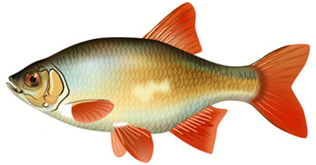
ТУЛОВИЩЕ
ХВОСТ
ГОЛОВА
(слайд 2)
ЖАБЕРНАЯ КРЫШКА
ПЛАВНИКИ

Slide 9
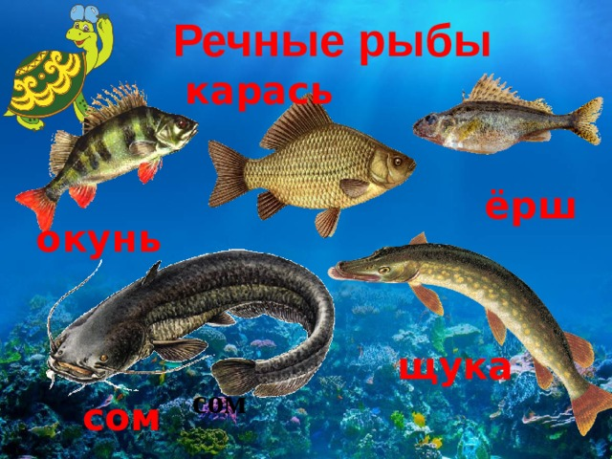

Slide 10
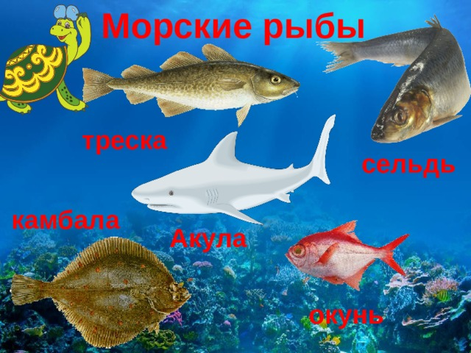

Slide 12
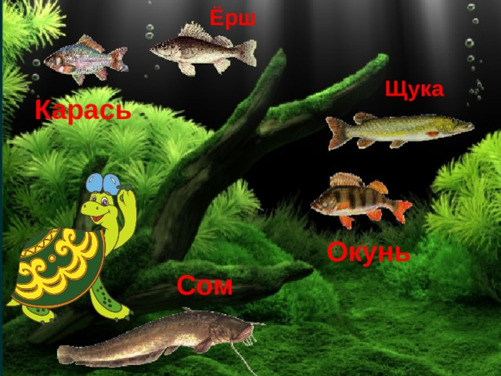

Slide 14
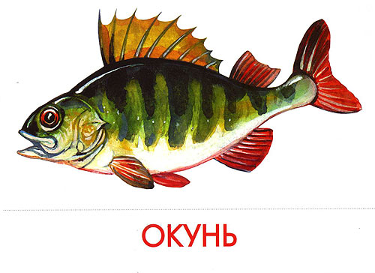
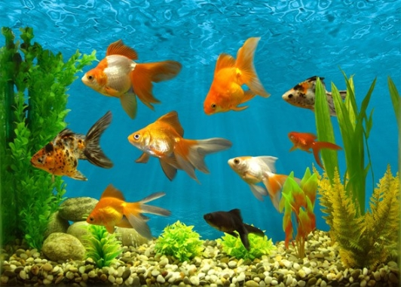
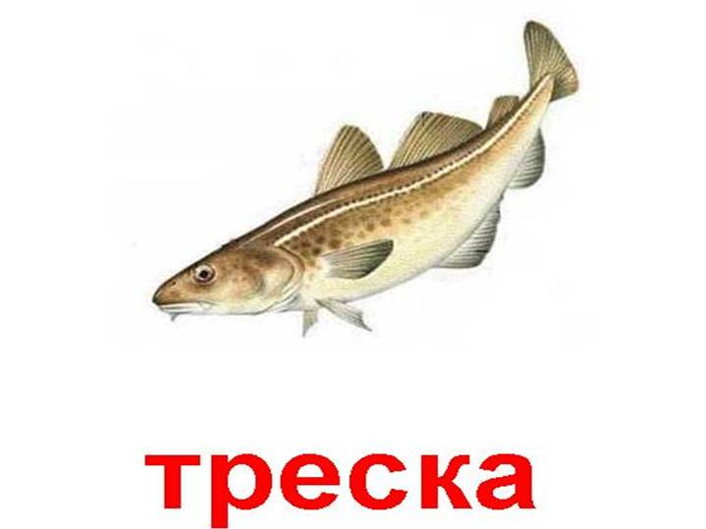
Рыбы делятся на три группы:
РЕЧНЫЕ
АКВАРИУМНЫЕ
МОРСКИЕ

Slide 15
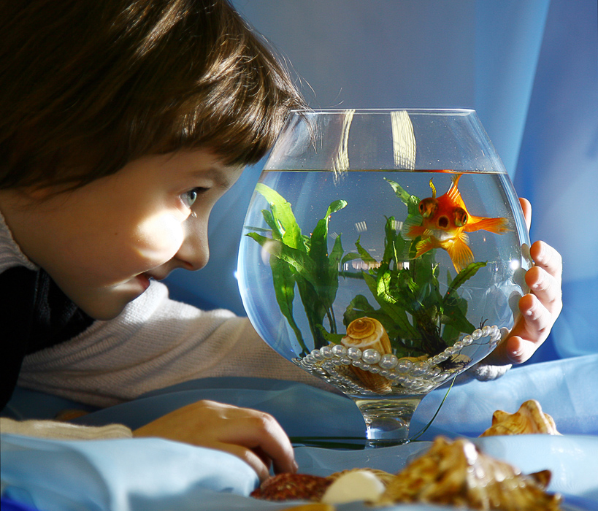

Slide 17
Спасибо, дети за урок.
Повторим строение рыбы
голова
жаберная крышка
туловище
хвост
плавники

